Slide 1
מעבדה בסטטיסטיקה הרצאת סיכום

Slide 2
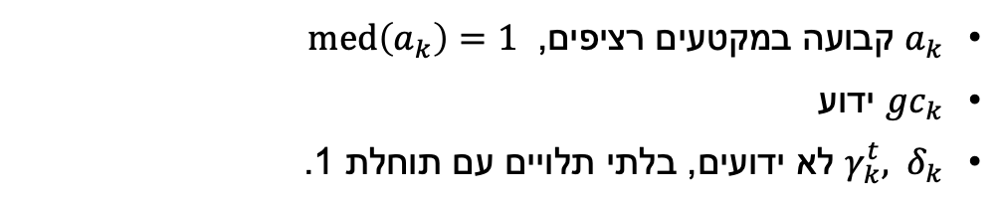
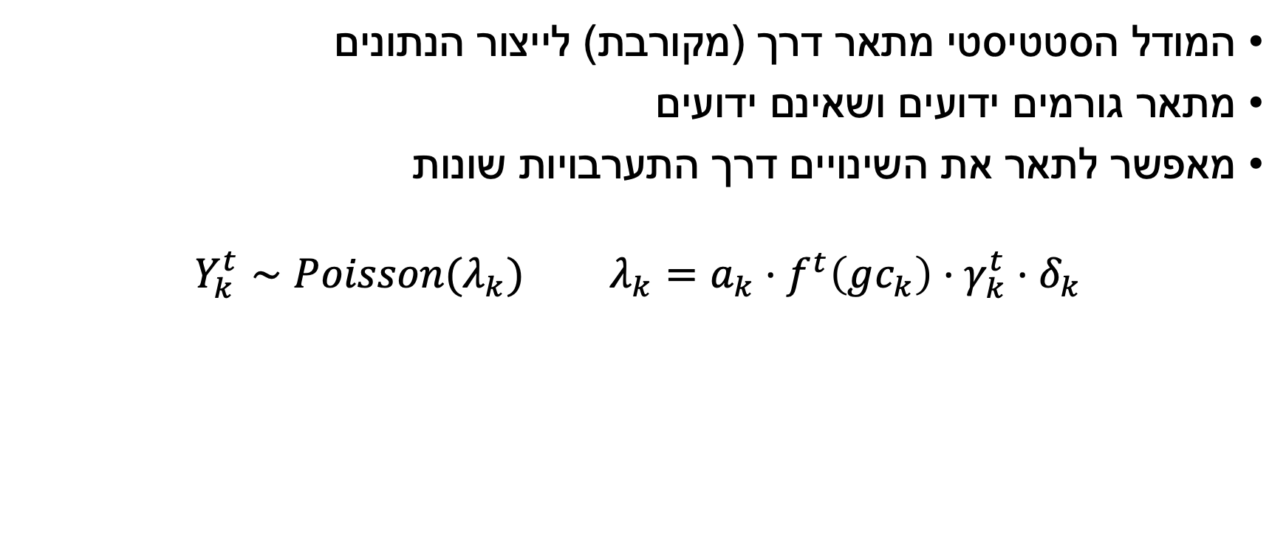
מהו מודל ?
המודל הסטטיסטי מתאר דרך (מקורבת) לייצור הנתונים
מתאר גורמים ידועים ושאינם ידועים
מאפשר לתאר את השינויים דרך התערבויות שונות
$$Y_{k}^{t}∼Poisson(λ_{k}) λ_{k}=a_{k}⋅f^{t}\left(gc_{k}\right)⋅γ_{k}^{t}⋅δ_{k}$$
$a_{k}$ קבועה במקטעים רציפים, $med\left(a_{k}\right)=1$
$gc_{k}$ ידוע
$γ_{k}^{t}, δ_{k}$ לא ידועים, בלתי תלויים עם תוחלת 1.

Slide 3
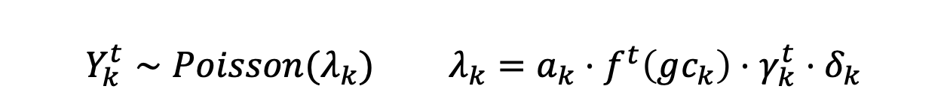
מהו מודל ?
$$Y_{k}^{t}∼Poisson(λ_{k}) λ_{k}=a_{k}⋅f^{t}\left(gc_{k}\right)⋅γ_{k}^{t}⋅δ_{k}$$
בעזרת המודל ניתן לייצר נתונים סינטטיים.
למה?
]פחות פורמלי] להבין / להציג יתרונות וחסרונות של שיטות אמידה
[פחות פורמלי] לבחון רגישות לשינויים וטעויות בהנחות
[יותר פורמלי] לבדוק תכונות האומד כאשר התשובה ידועה:
הטיה
שונות

Slide 4
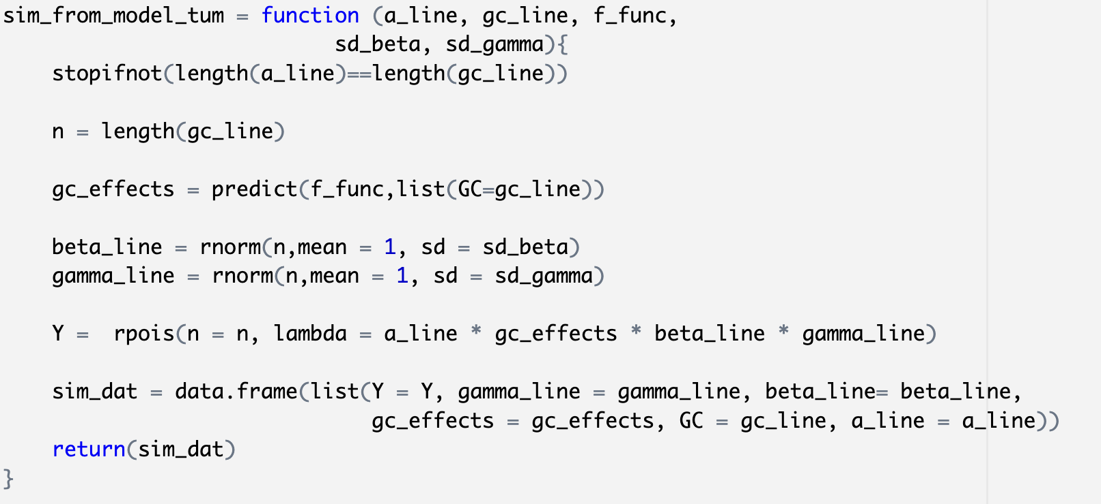
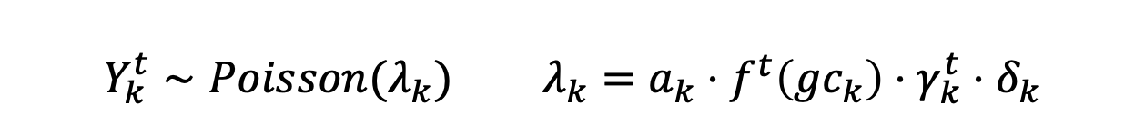
ייצור נתונים סינטטיים
$$Y_{k}^{t}∼Poisson(λ_{k}) λ_{k}=a_{k}⋅f^{t}\left(gc_{k}\right)⋅γ_{k}^{t}⋅δ_{k}$$

Slide 5
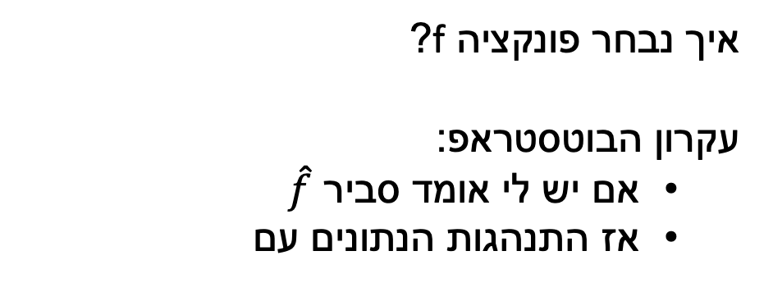
ייצור נתונים סינטטיים
$$Y_{k}^{t}∼Poisson(λ_{k}) λ_{k}=a_{k}⋅f^{t}\left(gc_{k}\right)⋅γ_{k}^{t}⋅δ_{k}$$
איך נבחר פונקציה f?
עקרון הבוטסטראפ:
אם יש לי אומד סביר $\hat{f}$
אז התנהגות הנתונים עם

Slide 6
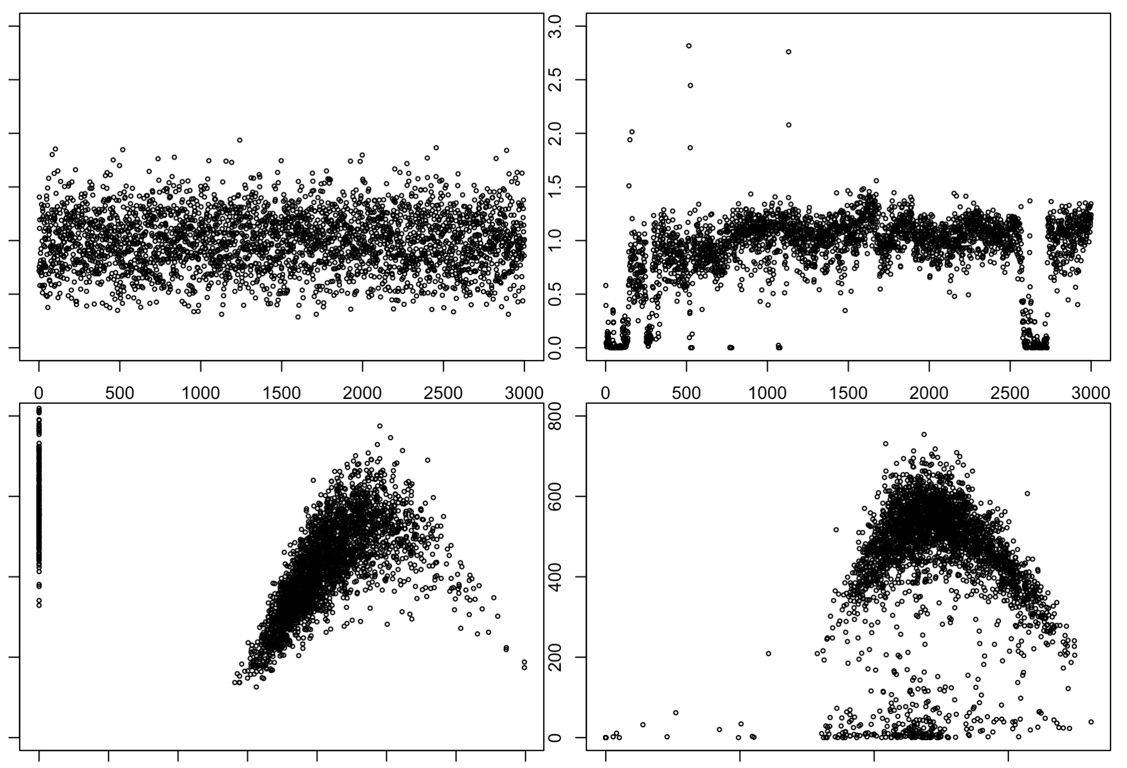
מצאו את ההבדלים (sd gamma, delta = 0.1)
- פיזור שולי דומה למעט 0
- סידור מרחבי מאוד שונה

Slide 7
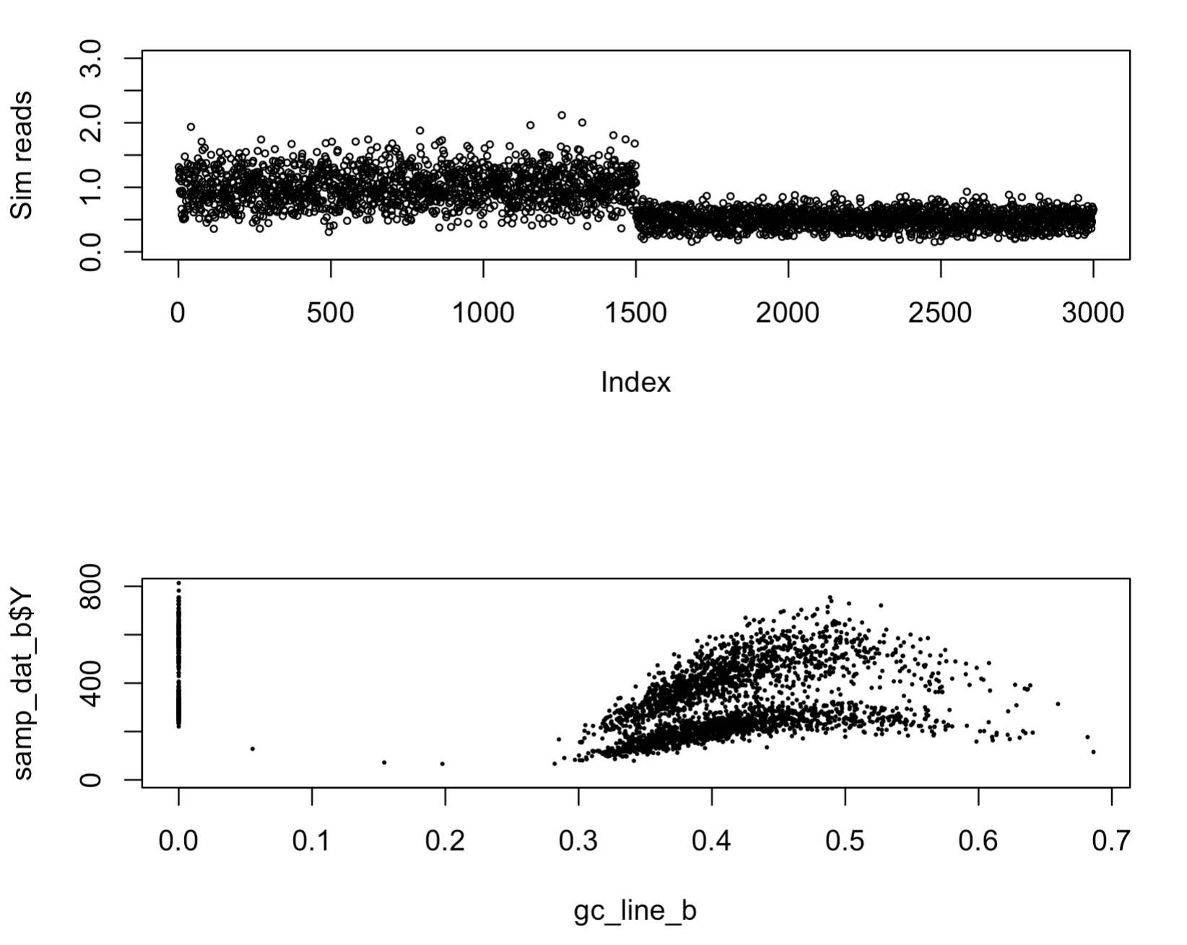
שימוש בסימולציה – מה אם חצי מהתאים היו 0.5?

Slide 8
מה עוד יכול להשפיע על איכות התיקון?
מבנה מרחבי של GC
תאים עם ערכים קיצוניים
שינויים במספר עותקים

Slide 9
הבדלים בין אומד דגימה אחת לאומד שתי דגימות

Slide 10
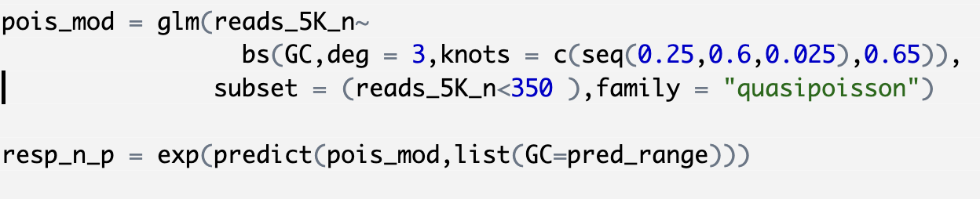
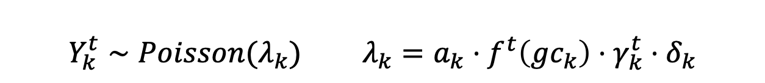

מחשבות על אמידת המודל
$$Y_{k}^{t}∼Poisson(λ_{k}) λ_{k}=a_{k}⋅f^{t}\left(gc_{k}\right)⋅γ_{k}^{t}⋅δ_{k}$$
למה מודל כפלי?
2. האם כדאי פשוט להסתכל בלוג?
$log\left(Y_{k}\right)=\log\left(a_{k}\right)+{log⁡(f}^{t}\left(gc_{k}\right))+\log\left(γ_{k}^{t}⋅δ_{k}\right)+log⁡(η_{k})$
3. רגרסיית פוואסון?

Slide 11
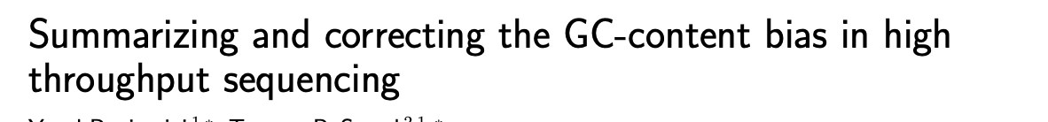
עוד קצת על המעבדה

Slide 12
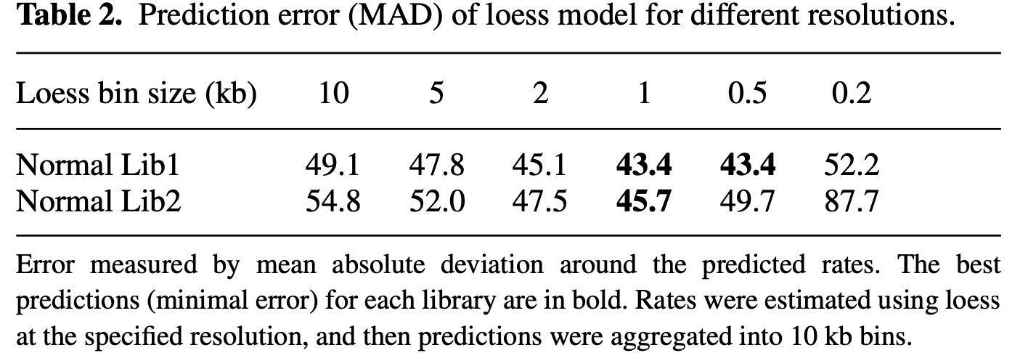
עוד קצת על המעבדה

Slide 13
למה מעבדה
- בעיות פרדיקציה אמיתיות
- קונטקסט של מודל אחד

